Slide 1
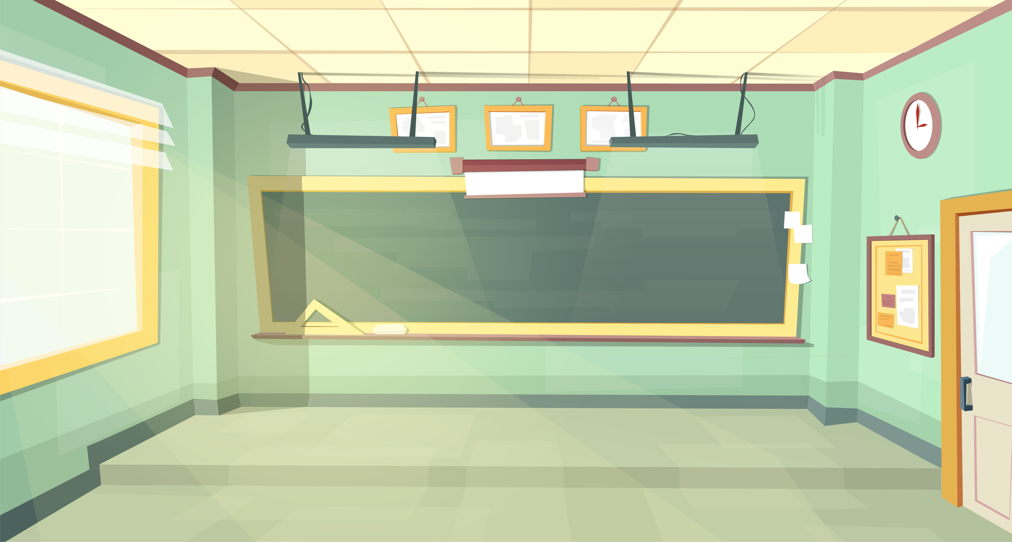





TRƯỜNG TIỂU HỌC ÁI MỘ A
Bài giảng điện tử Lớp 3
Môn: Toán
Môn: Toán
Bài: Bảng nhân 8 ( tiết 2)

Slide 2




Bảng nhân 8 (tiết 2)

Slide 3

Khởi động

Slide 4

Xây lâu đài cát

Slide 5








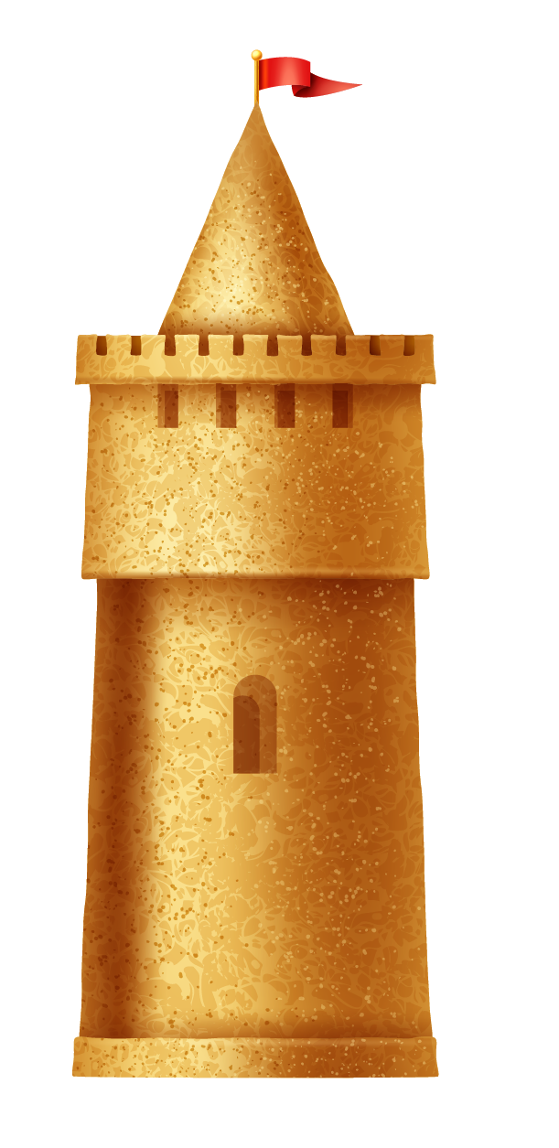


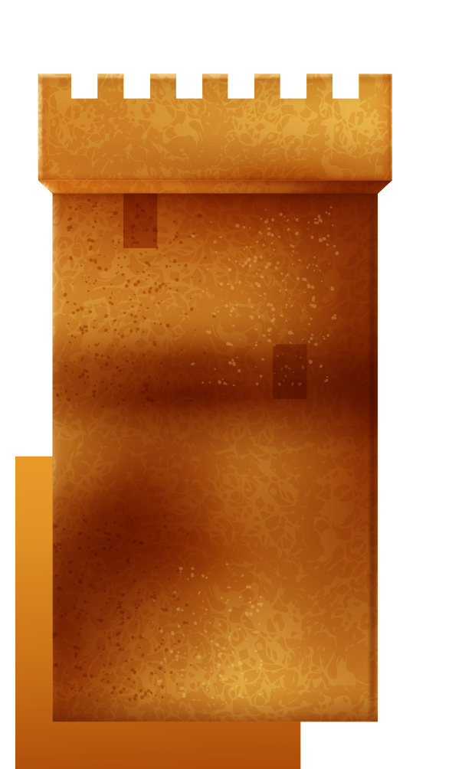
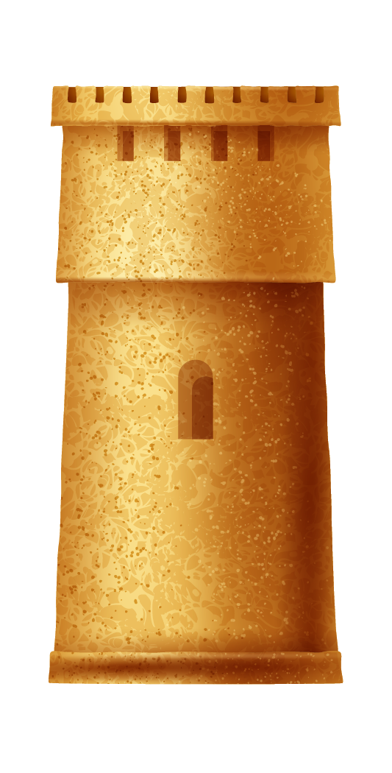

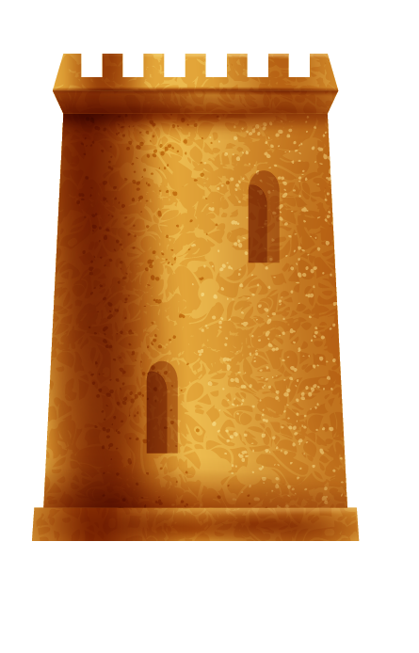
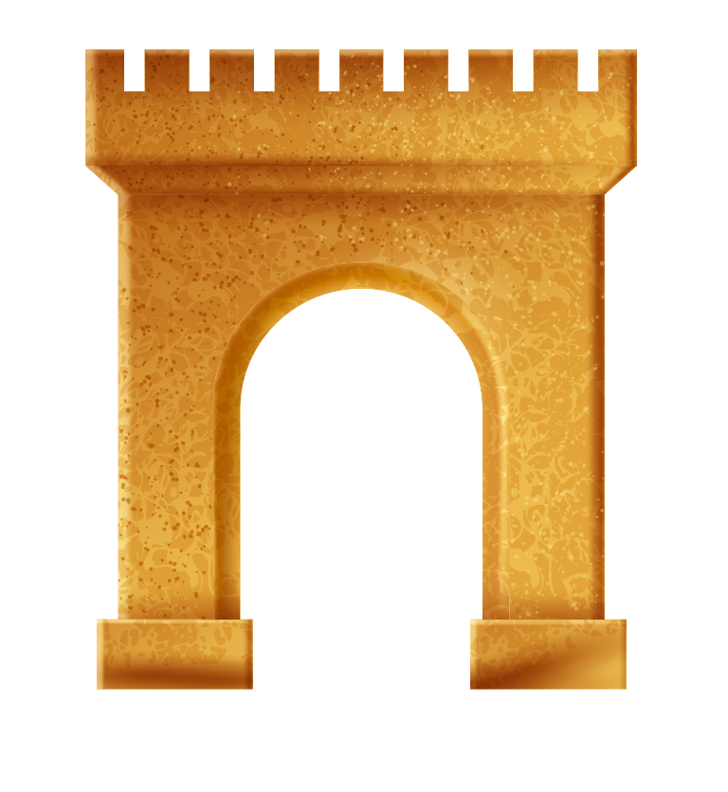


Slide 6




8 x 4 = ?
32
35
30
36

Slide 7
8 x 9 = ?
70
48
72
80

Slide 8
8 x 2 = ?
10
16
11
13

Slide 9
8 x 6 = ?
35
14
48
45

Slide 10
8 x 1 = ?
8
16
9
24

Slide 11
Luyện tập

Slide 12
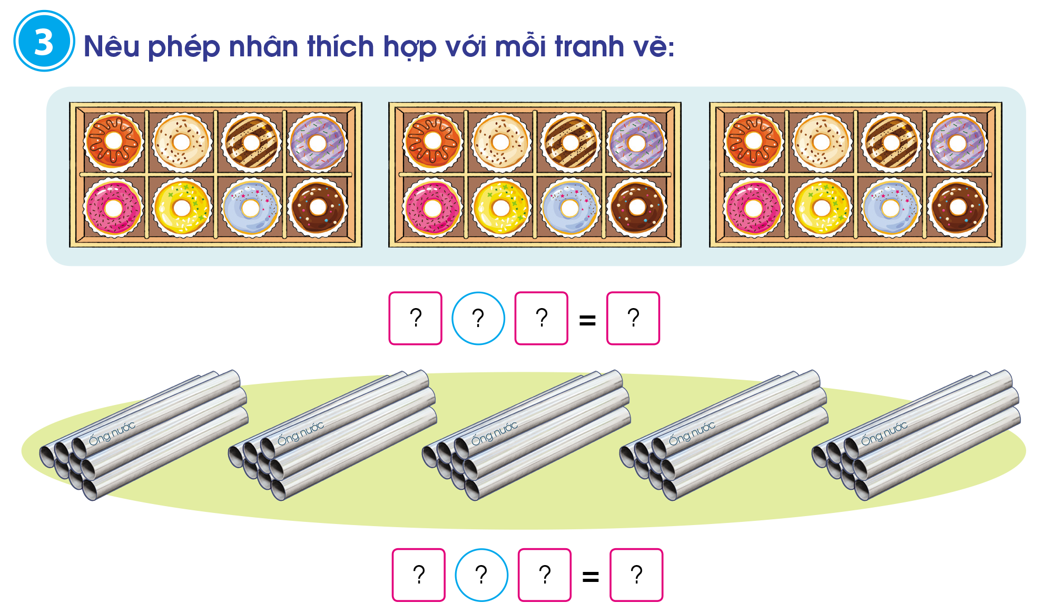
8
x
3
24
8
x
5
40

Slide 13




Vẽ các nhóm chấm tròn thích hợp với phép nhân 8 x 2 .
8 x 3 = 24

Slide 14
Vận dụng

Slide 15
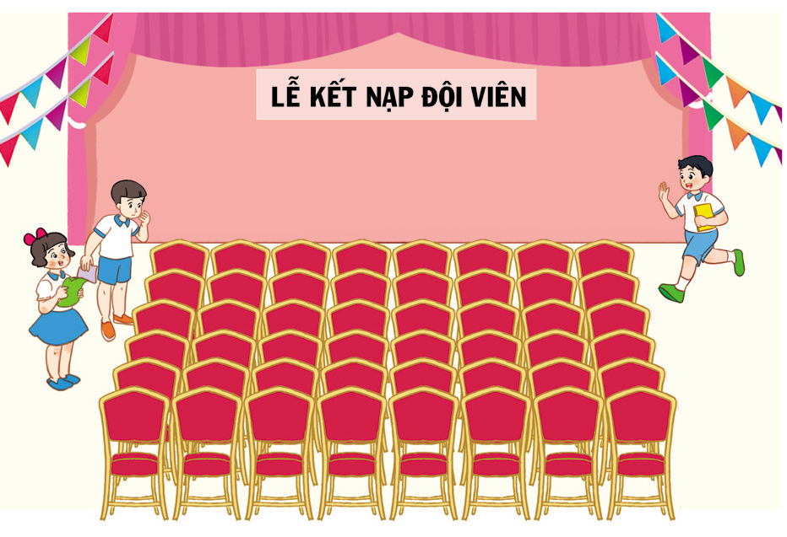

a) Để chuẩn bị cho Lễ kết nạp Đội viên của lớp 3A, các bạn đã sắp xếp 6 hàng ghế, mỗi hàng 8 ghế. Hỏi các bạn đã chuẩn bị tất cả bao nhiêu chiếc ghế?
Tóm tắt:
1 hàng: 8 chiếc ghế
6 hàng: … chiếc ghế?
Bài giải
Các bạn đã chuẩn bị tất cả số chiếc ghế là:
8 x 6 = 48 ( chiếc ghế)
Đáp số: 48 chiếc ghế

Slide 16
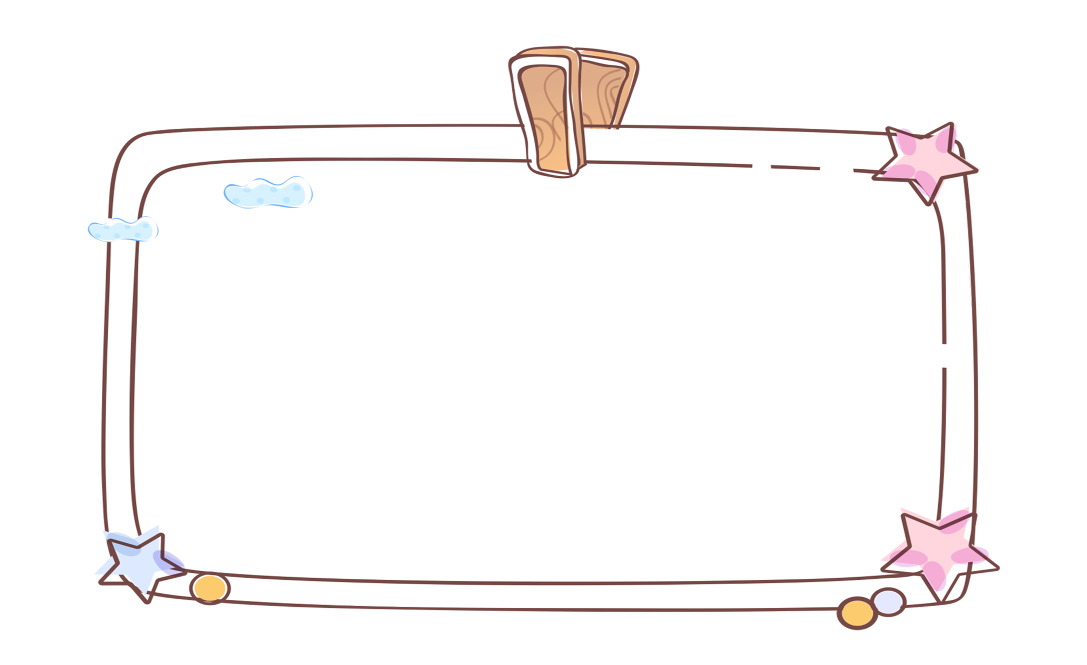

Kể một tình huống sử dụng phép nhân 8 x 7 trong thực tế.

Slide 17
CỦNG CỐ

Slide 18

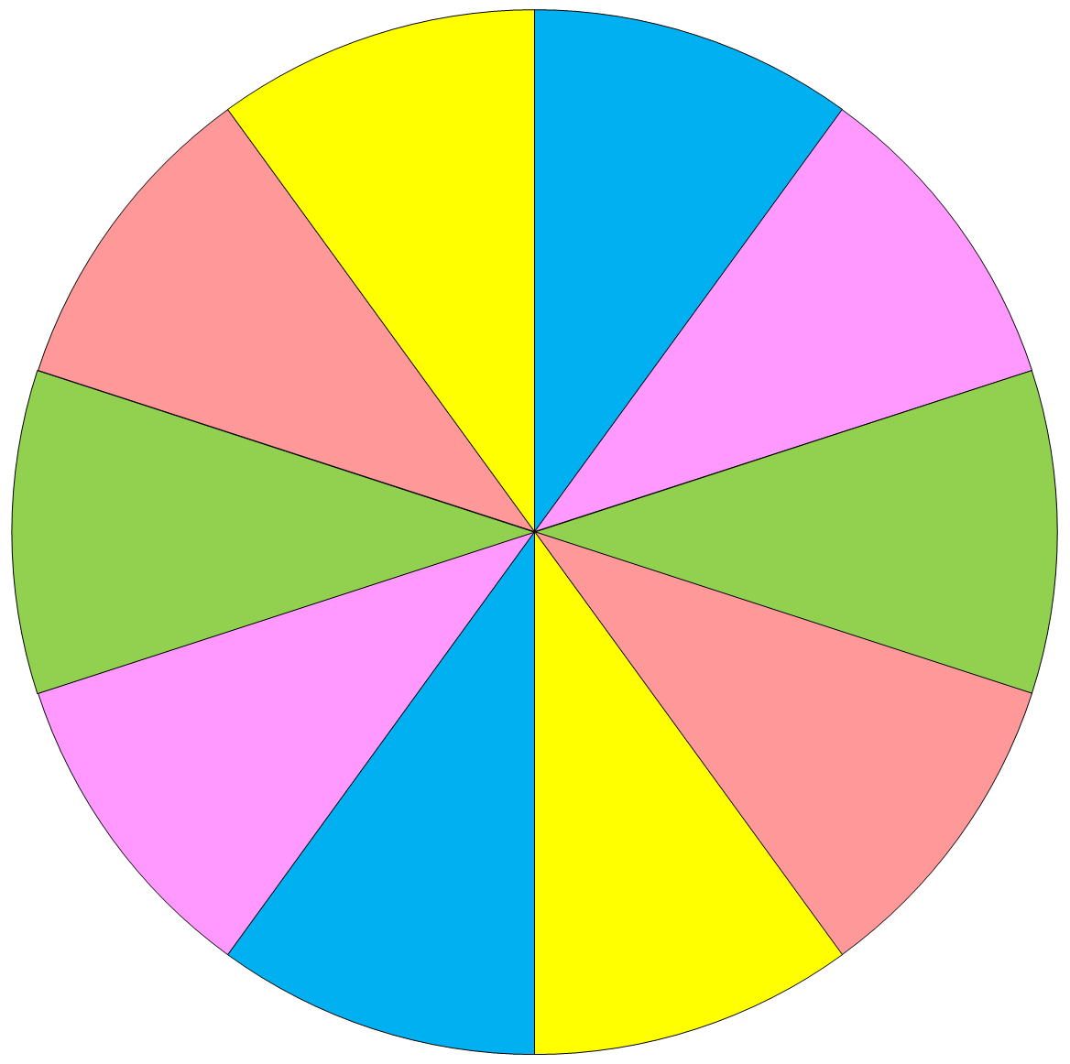


1
2
10
3
9
4
8
5
7
6
QUAY/dừng
Notes:
Thầy cô bấm vào text quay/dừng để điều khiển vòng quay.
Vòng quay ngẫu nhiên nên HS đọc lại phép tính cũng được.

Slide 19


